Slide 1
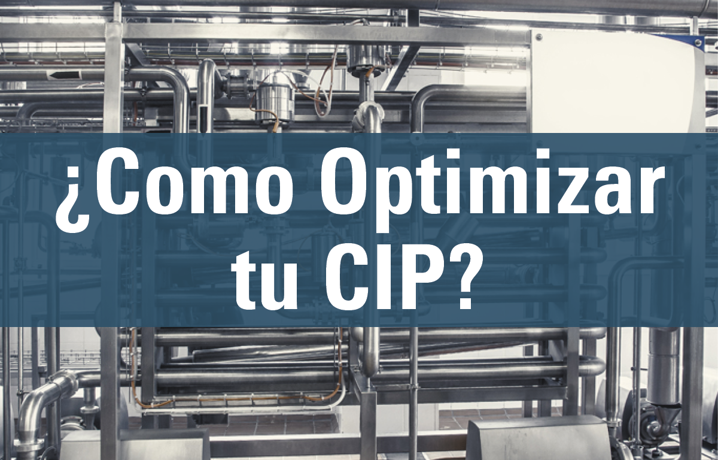

Slide 2
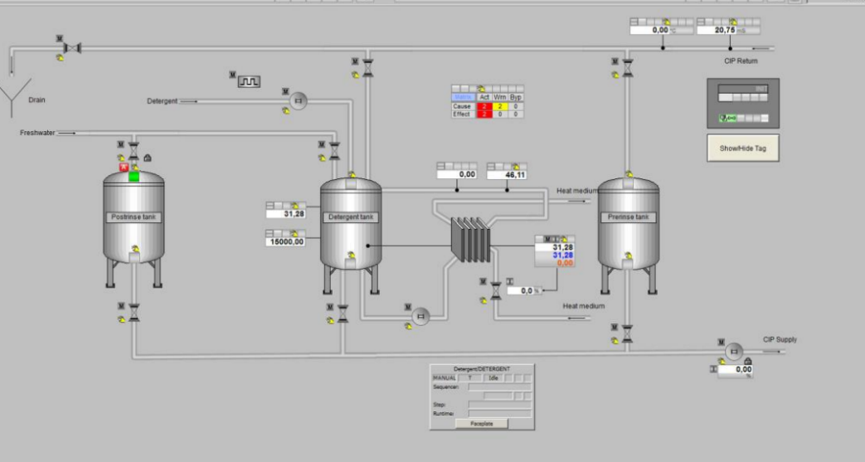
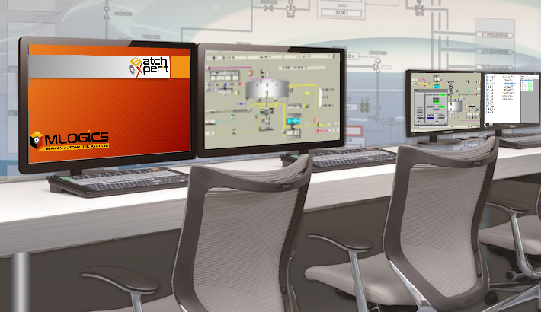
Software para el CIP
Para Mejorar y monitorear los Procesos CIP se utilizan software de control de procesos.
Objetivos de un Software de control
Reducir dependencia al personal de operación
Programas estandardizados de limpieza, para los diferentes áreas de la planta
Reducir Consumos
Registro y reportes automáticos de los CIP realizados
Control de acceso y auditoria de los parámetros

Slide 3
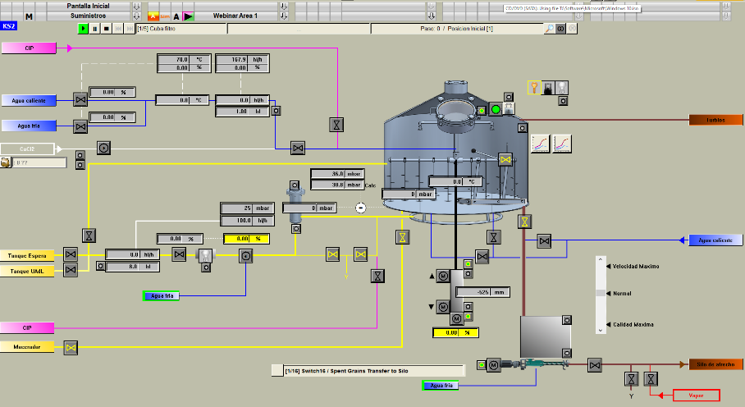
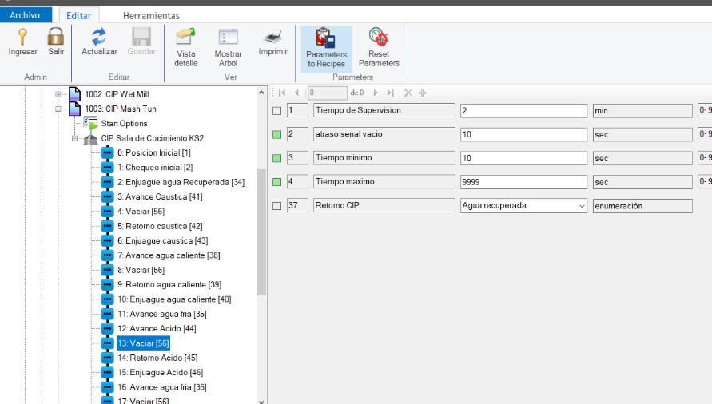
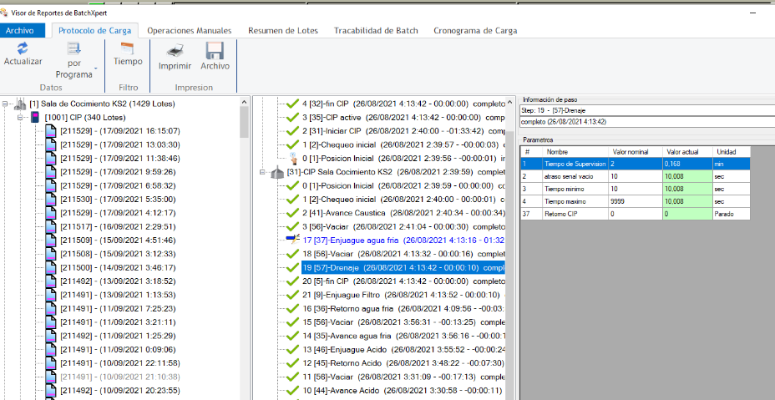
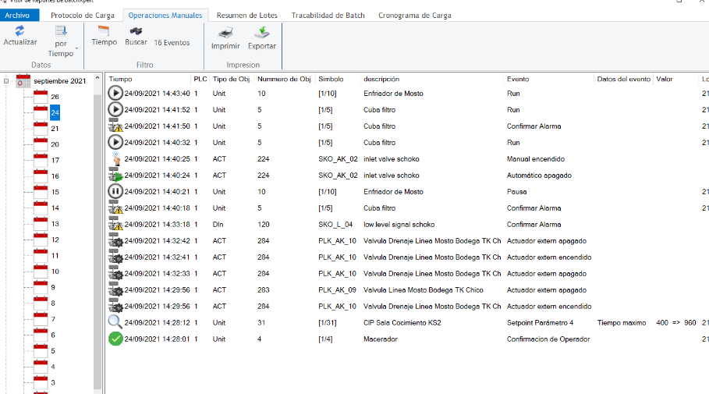
Sistema de control de procesos “BatchXpert”
El sistema BatchXpert es un sistema de control de proceso por lotes, gestión y generación informes. Es capaz de gestionar, controlar y monitorear la producción de productos por lotes, en especial procesos CIP.
Ventajas
Interface usuario Estandardizado con sistema SCADA
Administración de Recetas y Programas por el usuario
Generación automática de datos históricos e informes de los procesos realizados
Registro de todos los modificaciones realizadas al sistema para permitir una auditoria completa
Software creado y desarrollado en chile, con servicio local

Slide 4
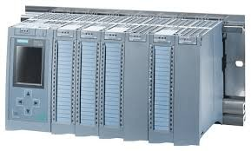
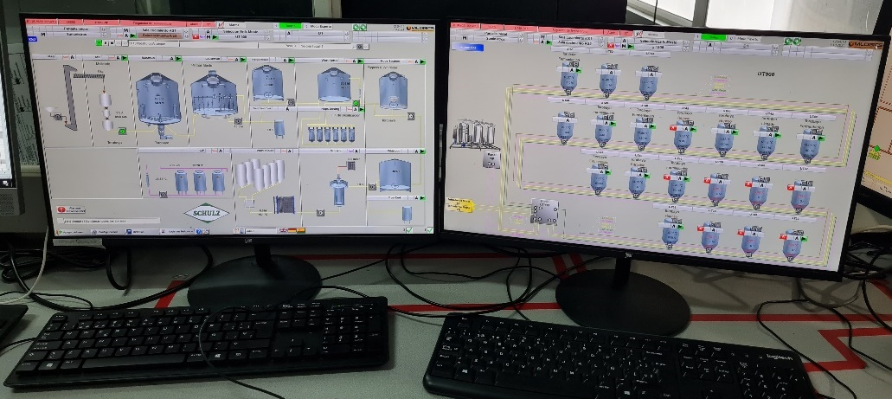
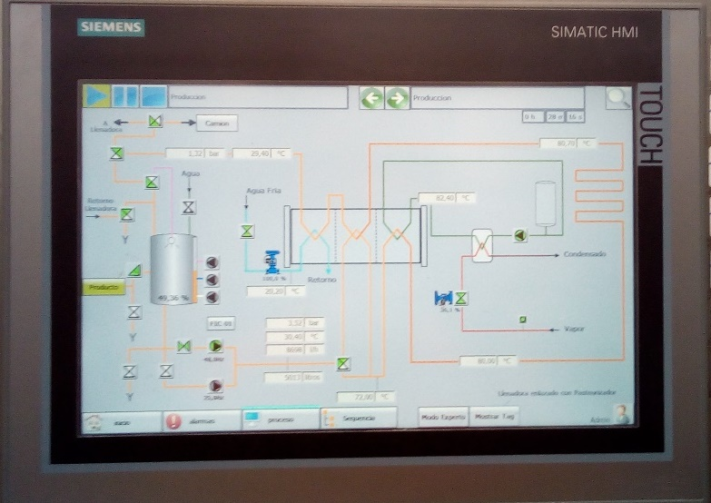
Estructura del sistema “BatchXpert”
Procesador lógico programable (PLC)
Responsable para la ejecución de los procesos en tiempo real
Monitoreo y supervisión de los implementos de seguridad y de los parámetros del proceso
Estación de Operación
Acceso a los Pantallas SCADA
Revisión de los reportes y gestión de recetas y programas
Pantallas locales de Operación
Operación simplificado en terreno
Acceso a los operaciones mas importantes directamente desde el terreno

Slide 5
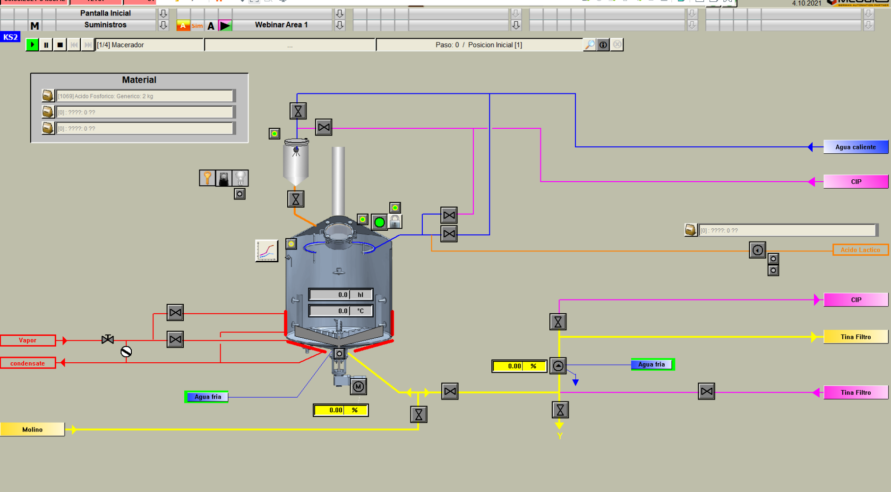
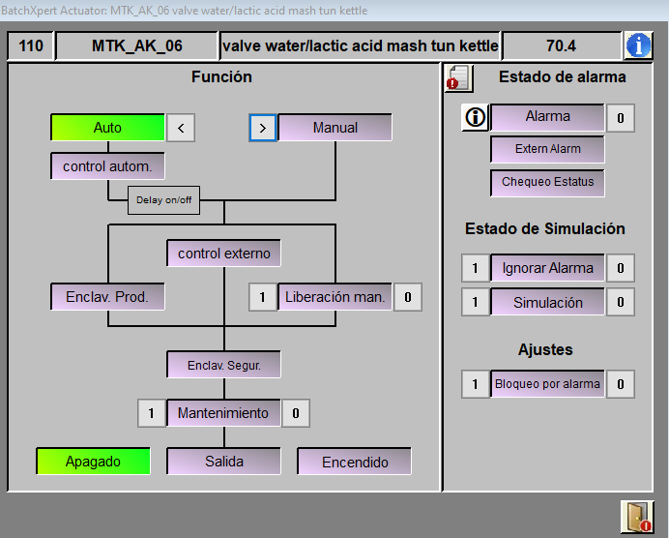
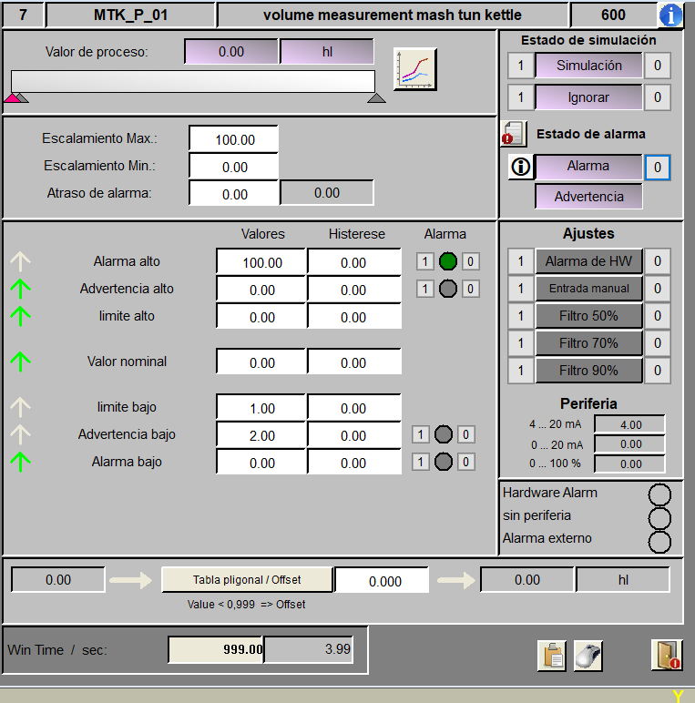
HMI – interface operación y producción
Simbología y colores estandardizados facilitan la detecciones de anomalías
Funcionalidades de Elementos estandardizados

Slide 6
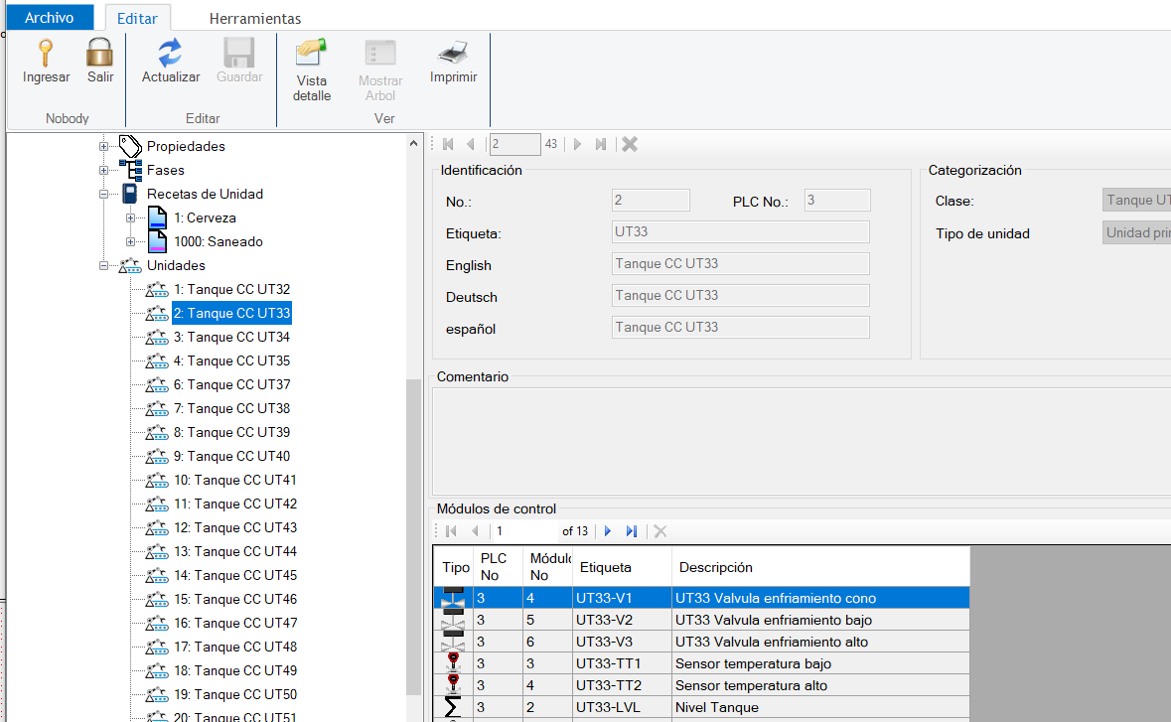
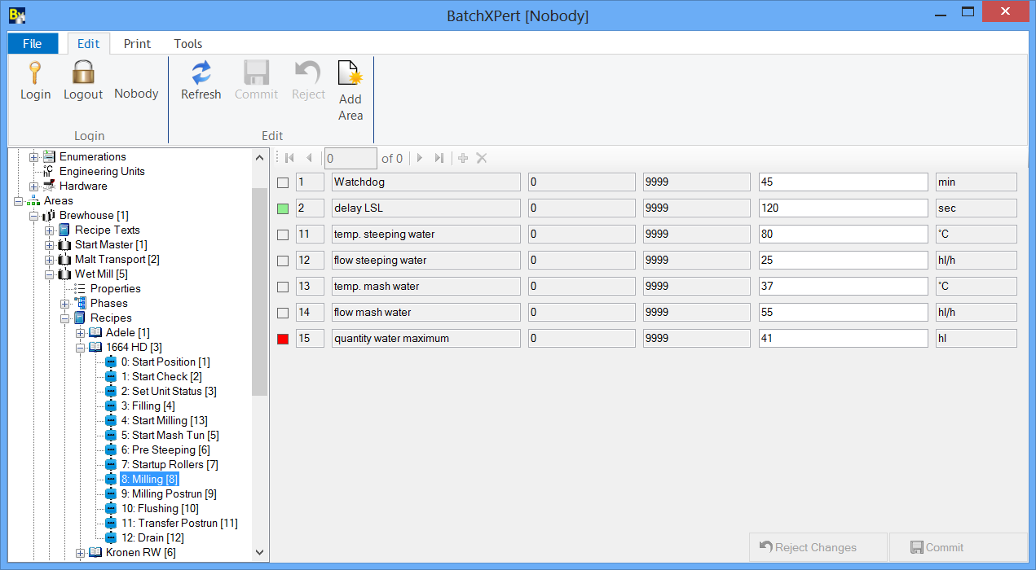
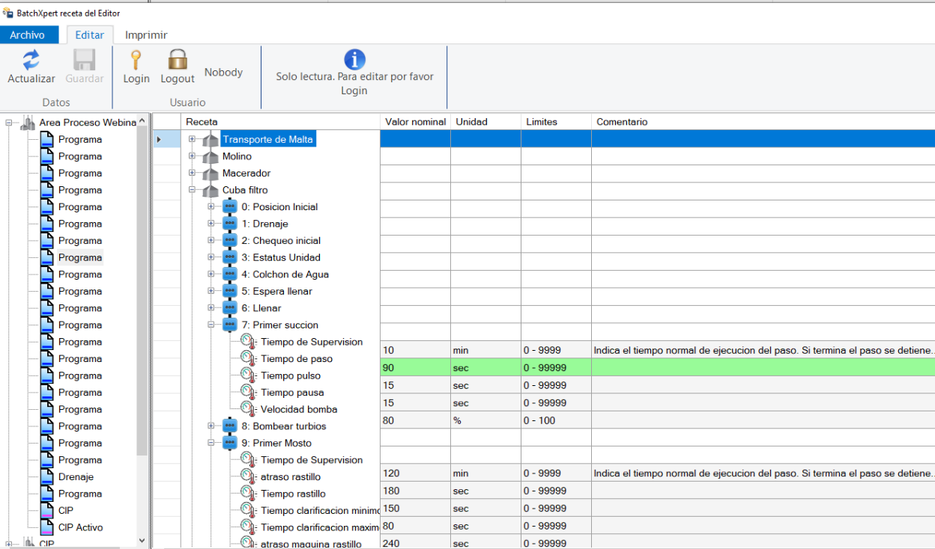
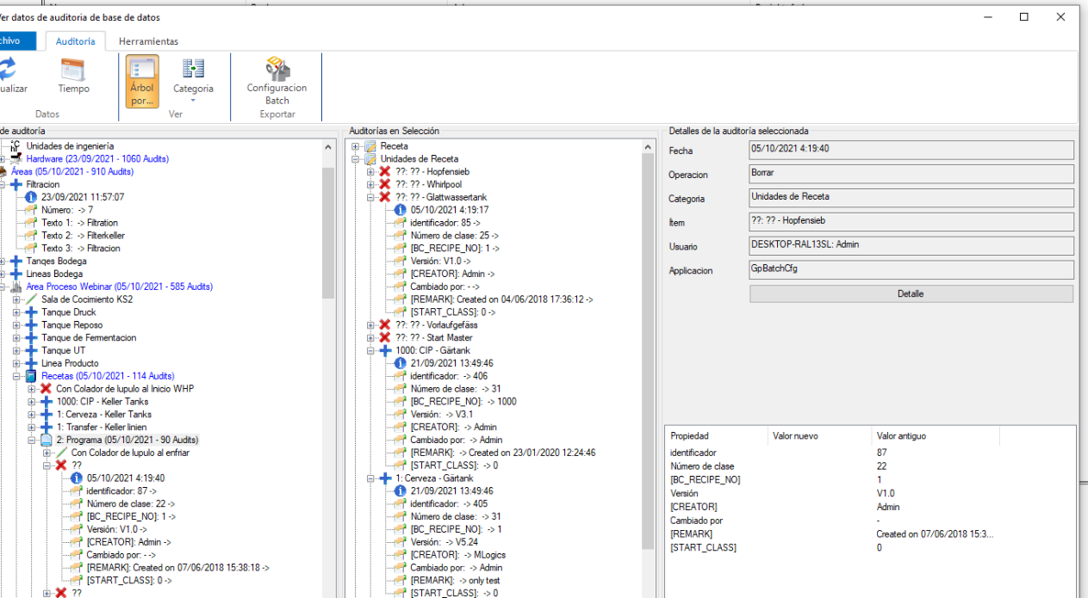
Administración de Recetas y programas de limpieza
Administración y creación eficiente e intuitivo de Recetas por el usuario
Auditoria completa de todos los modificaciones
Recetas estandarizadas para “clases” de equipos (por ejemplo, un programa para todos los tanques).

Slide 7
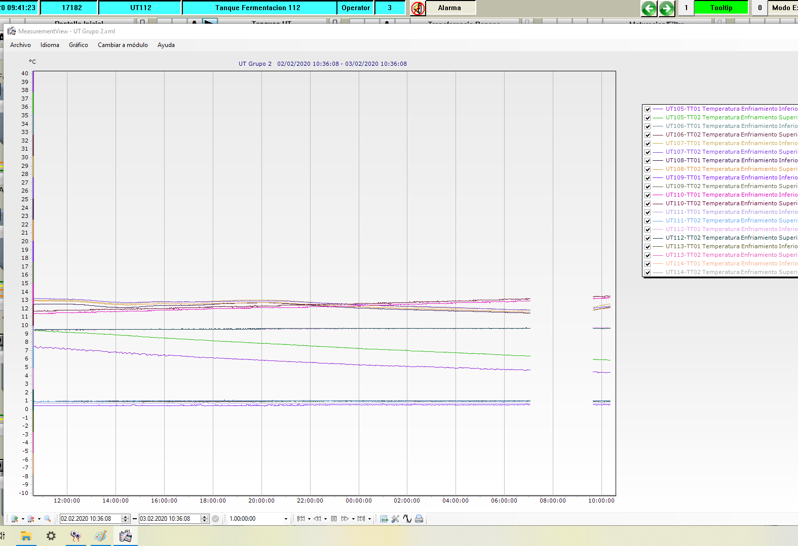
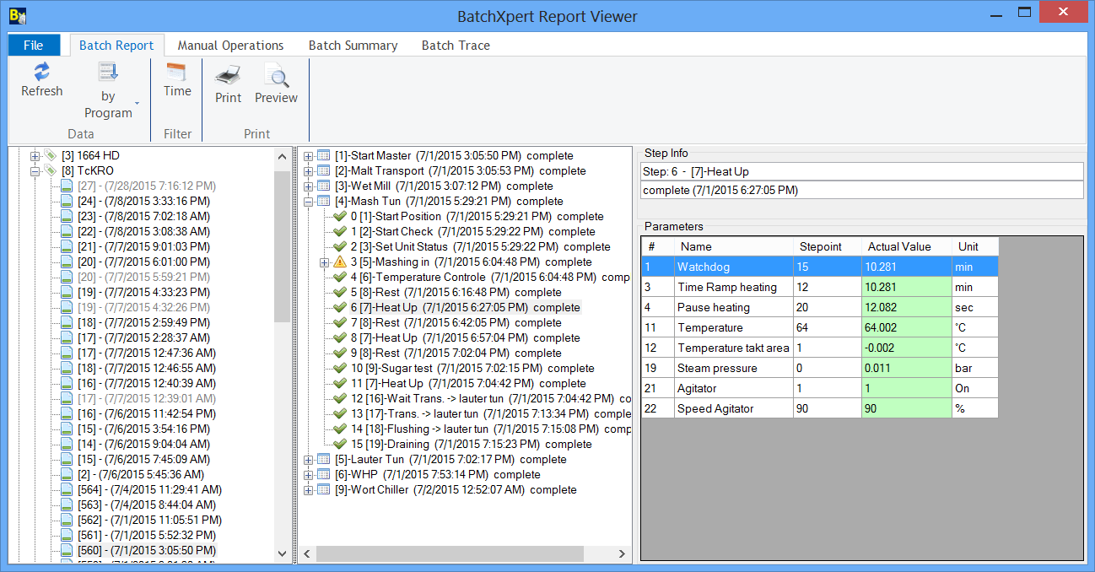
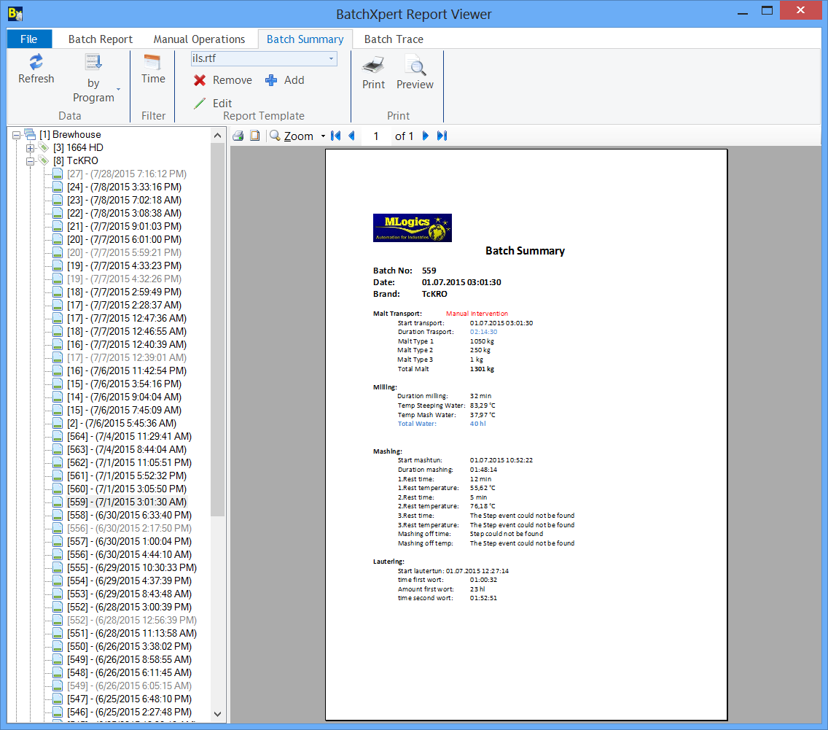
Datos Históricos del proceso
Protocolo completo con todos pasos y todos valores actuales y nominales
Protocolo personalizada con los valores mas significantes
Protocolo todos los operaciones en manuales
Registro de materiales usados y producidos
Histórico de valores analógicos y alarmas

Slide 8
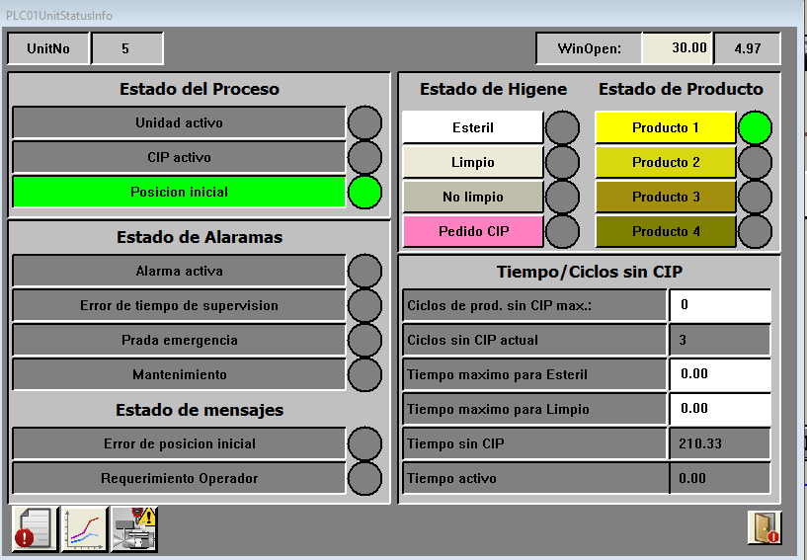
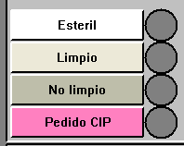
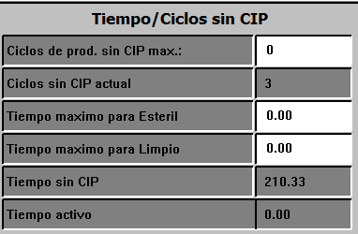
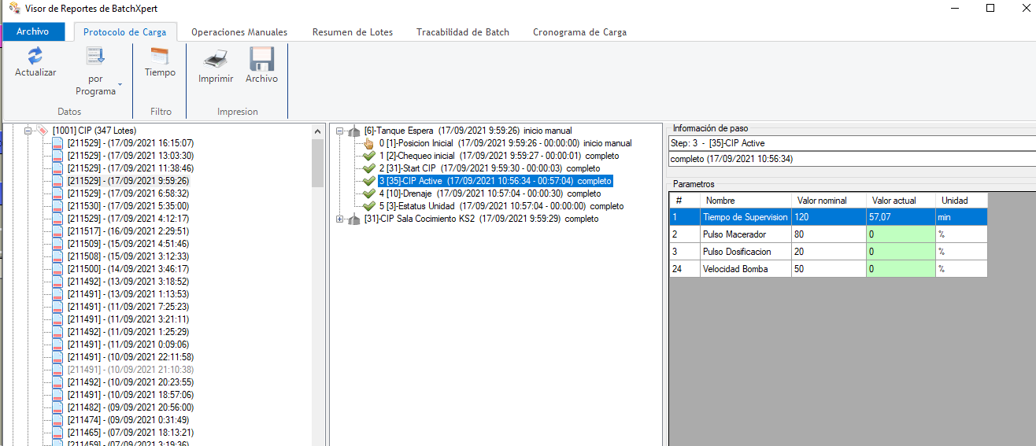
Monitoreo y gestión automática de “Estatus de Higiene”
Varios Estatus de Higiene (Sucio, Limpio, Estéril y Limpieza vencida)
Caducidad de cada estatus de higiene ajustable según requisitos
Registro de los últimos limpiezas y producciones

Slide 9
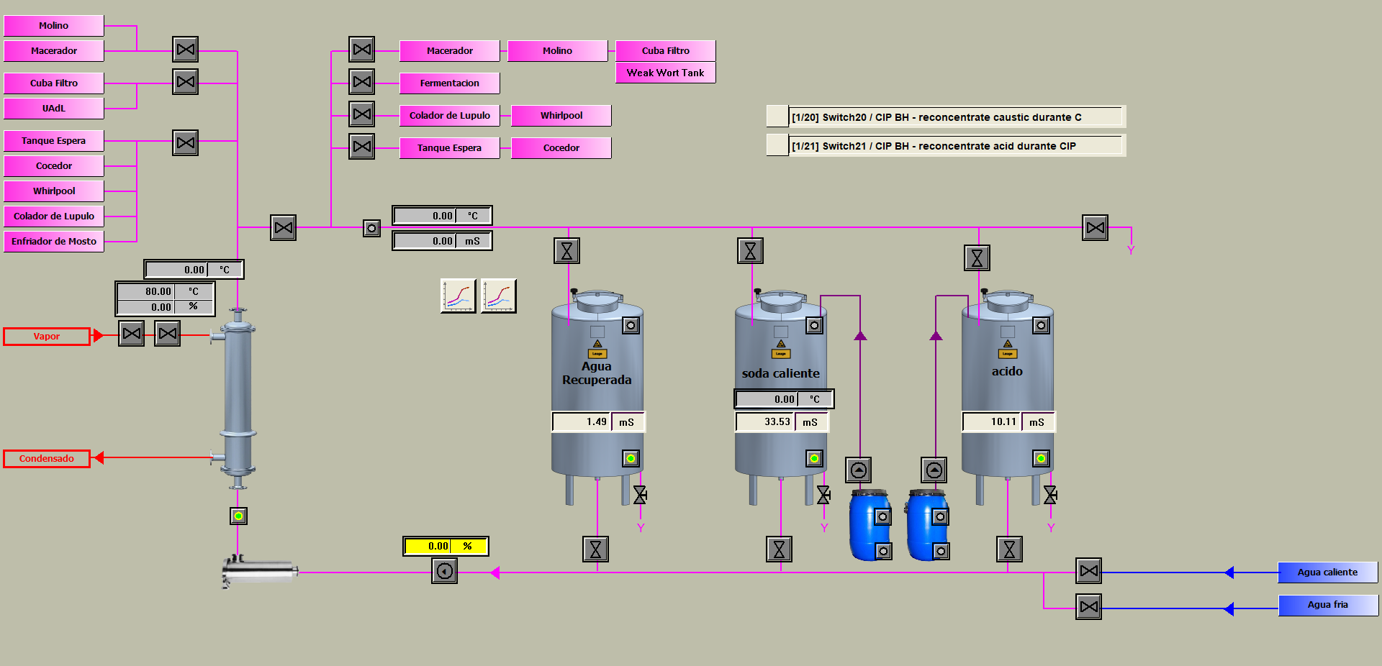
Procesos CIP en BatchXpert
Se pueden implementar una gran variedad de conceptos y estaciones CIP al sistema. El siguiente funcionará como ejemplo.
Avance CIP
Retorno CIP
Tres tanques de detergentes:
Agua recuperada
Alcalino
Acido
Agua directo

Slide 10
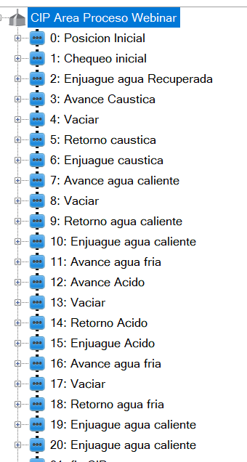
Procesos CIP en BatchXpert
Todos los programas CIP siguen la siguiente estructura, pero son ajustables a los necesidades de los equipo y la planta.
Pre-Enjuague con agua reutilizado. Esta agua se recolecta en un tanque dese la ultima etapa de enjuague
Lavado Alcalino. Se subdivide en:
Avance y Retorno para llenar el circuito con la solución
El retorno termino por conductividad y/o temperatura
Enjuague forma la etapa principal del programa CIP
Enjuague entremedio. Esta agua puede ser recolectado en un tanque para ser utilizado como “Pre-Enjuague”
Lavado Acido. Similar a la etapa de Alcalino
Ultimo enjuague. El agua se recolecta en un tanque de “Agua Recuperada” para usar en los “Pre-enjuagues”

Slide 11
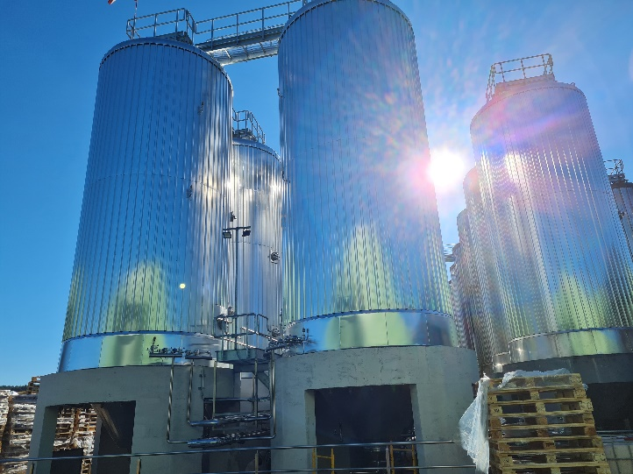
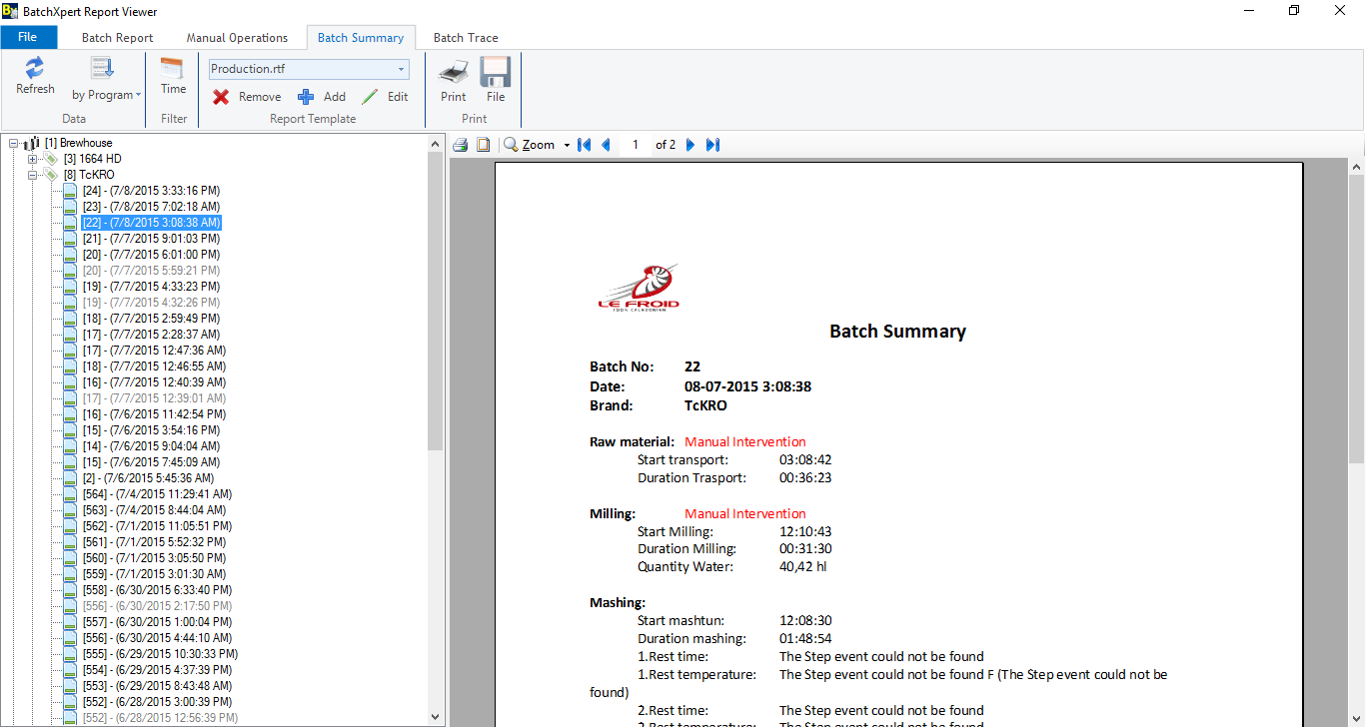
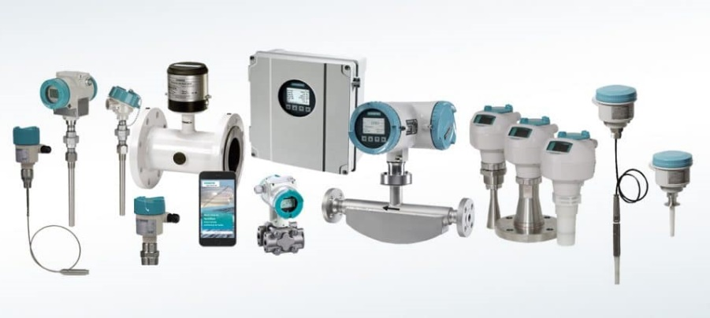
Ventajas para los CIP con BatchXpert
Funcionalidades para realizar los CIP con Detergentes y Agua con recuperación
Posibilidad de incorporar una gran variedad de instrumentos para optimizar el consumo de detergentes y bajar el consumo de agua -> usar un mínimo de detergentes y agua
Realizar los enjuagues entremedio de detergentes con muy poca agua
Posibilidad de ajustar los largos de tuberías dependiendo a cada tanque -> mejor monitore y menos perdidas en fases de mezcla
Posibilidad de implementar Procesos específicos o especiales

